Slide 1
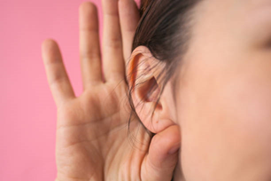
AKTIVNO SLUŠANJE
-KAKO UČITI U PARU

Slide 2
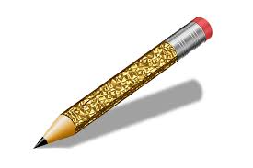
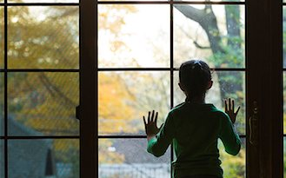
PRIPREMI LIST PAPIRA I OLOVKU.
SJEDNI PORED OTVORENOG PROZORA I TRI MINUTE U TIŠINI OSLUŠKUJ ZVUKOVE KOJI DO TEBE DOPIRU (CVRKUT PTICA, ZVUKOVI AUTOMOBILA, LJUDI KOJI PROLAZE...).
NACRTAJ NA TAJ PAPIR SLIKU KOJU SI IMAO U GLAVI DOK SI OSLUŠKIVAO ZVUKOVE KOJI DOPIRU DO TVOG PROZORA.

Slide 3
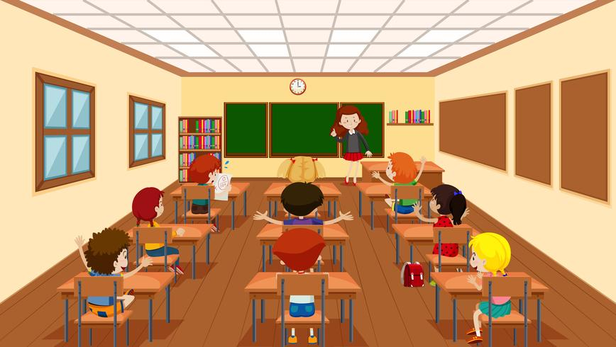
ČUTI I SLUŠATI
Koja je razlika između čuti i slušati?
Što možemo čuti, a što slušati?
Kada je važno da dobro slušamo?

Slide 4
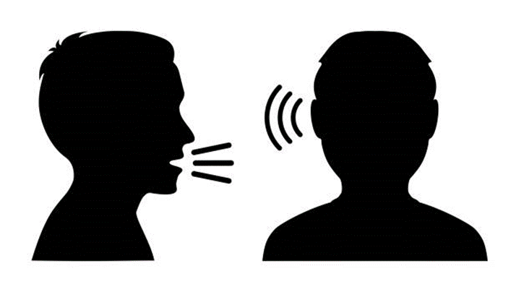

ČUTI I SLUŠATI
Što čini razliku između ovih dviju riječi?
Čuti znači primiti sluhom glas ili glasove dok slušanje uključuje usmjeravanje pozornosti i pamćenje onoga što smo zaista čuli.

Slide 5

Rad u paru
Za rad u paru odaberi jednog ukućanina da igra s tobom igru.
Uzmi list papira. Jedan od vas ima povez preko očiju dok drugi u svojoj glavi zamišlja crtež koji bi volio da nacrta njegov par.
Par s povezom preko očiju pažljivo slijedi upute (zamišljeni crtež para koji priča), sluša i crta.
Nakon što nacrta crtež, zamijene se uloge.
Po završetku aktivnosti u kojoj ste vježbali aktivno slušanje, izložite svoje crteže.

